Slide 1
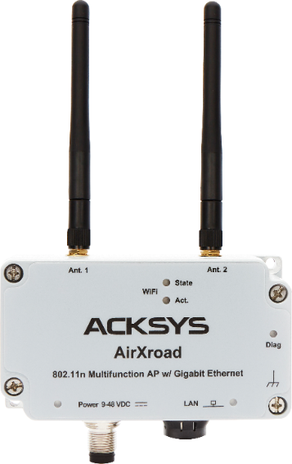
AirXroad
Compact Rugged industrial WiFi access point & bridge
▪ All-in-one : AP/client/repeater/Mesh/router
▪ Fast Roaming ( ＜ 30ms )
▪ WiFi 802.11a/b/g/n (MIMO 2T2R)
최고 300 Mbps 무선속도, 2.4/5 GHz
▪ 방수 M12 Gigabits LAN PoE 포트
▪ 향상된 보안기능 : Firewall, MAC filtering,
WPA/WPA2/WPA3, WEP, PMK caching/OKC
▪ 설정/관리 : 웹브라우저, WaveManager
▪ +9 ∼ +48VDC 전원입력, PoE 802.3at 지원
▪ 유럽 산업용 특수차량 탑재가능 인증 UTAC E2 보유
Introduction
AirXroad는 도로교통, 무인 물류자동화 차량 (AGV, RGV, EMS, OHT 등), 농기계, 제조설비, 항만, 조선소 등의 산업 어플리케이션 무선 환경 구축을 위해 이상적으로 설계된 견고한 소형 규격의 장비입니다. 특히, 트럭, 시내 버스, 지게차, 트레일러, 트랙터, 크레인 또는 모든 산업용 특수 차량에 장착하여 실시간 무선 데이터를 전송해야 하는 환경에 최적화 설계되어 있습니다.
AirXroad는 Access Point/Client/Repater/Router/MESH 기능이 하나의 제품에서 모두 설정 가능한 올인원 다기능 제품입니다. Modbus/TCP, EtherNet/IP, Safe Ethernet, PROFINET 등 모든 유형의 산업용이더넷 프로토콜을 지원하며 다중무선 전송 기술인 MIMO 기술을 통해 확장된 무선 커버리지, 높은 데이터 처리량 및 향상된 무선 연결 안정성을 제공합니다 .IEEE 802.11a/b/g/n WiFi 표준 (2.4/5GHz)을 준수하며 최대 300Mbps 무선 데이터 속도를 서비스 합니다.
공간활용도를 높이기 위해 컴팩트한 사이즈로 설계되어 있으며 유럽의 자동차 인증규격 E-marked ECE R10 인증을 가지고 있어 전압 및 전류가 불규칙할 수 있는 모든 특수차량에 완벽한 전기적 안정성을 제공합니다.
특히, 채널 자원이 부족한 대단위 네트워크 환경 극복을 위해 멀티채널/싱글채널의 유연한 Fast Roaming 기능을 제공하여 이동설비가 여러 개의 Access Point 사이를 움직여도 30ms(0.03초) 이내의 짧은 시간 동안에 Access Point와의 무선 연결을 완료하여 데이터 손실없이 통신할수 있는 뛰어난 Mobility 환경을 제공합니다. 또한 장애물이 복잡한 환경에서 멀티패스현상을 줄이고 무선통신 품질의 안정성을 위해 2개의 안테나 포트를 제공하여 Diversity 또는 MIMO로 동작하며 이는 IIoT, MtoM, 원격접속 환경에서 안정적인 무선품질을 제공하게 합니다.
-40℃ ~ +70℃의 동작온도와 +9 ~ +48VDC 동작전원, PoE 802.3af / 802.3at class 2 를 지원합니다.

Slide 2
Specifications
WiFi Interface | IEEE 802.11 a/b/g/n, MIMO 2T2R, 2.4/5 GHz 표준
무선 데이터 로밍 | Proactive Fast Roaming <30ms (0.03초 이내)
Ethernet Interface | 1-port Gigabit Ethernet 10/100/1000 Base Tx auto-sensing auto MDI/MDIX cross-over, 8 pts X-coded M12 connector
전송률 | 6.5 to 300Mbps (2T2R)
채널 | ISM : 2.4-2.483 GHz (up to 14 channels) UNII : 5.15-5.25 GHz (up to 4 channels) UNII-2 : 5.25-5.35 GHz (up to 4 channels) UNII-2 ext : 5.470-5.725 GHz (up to 11 channels) UNII-3 : 5.725-5.825 GHz (up to 4 channels) Supports DFS and TPC
전송 출력 | 2.4 GHz : up to 23.5 dBm (aggregate) 5 GHz : up to 21 dBm (aggregate)
Receive Sensitivity | -92dBm (802.11b/g/n), -96dBm (802.11a/n)
Ethernet Networking | Frames filtering, bridging, repeater, STP/RSTP, VLAN, DHCP (server & client), DNS relay, Multicast (PIM), IP redundancy (VRRP), static routes, NAT router, router
안테나 | 2개의 RP-SMA 커넥터
보안 | WPA3-PSK (SAE-Personal), WPA3-EAP (Enterprise), Enhanced Open (WPA3-OWE), OSEN 등, Firewall, DoS, https, MAC filtering, WPA/WPA2-Personal & Enterprise (IEEE 802.1X/RADIUS), WEP, tunnels L2 (GRE), VPN (OpenVPN), SNMP V3, PMK caching/OKC
동작모드 | Access point, bridge, client, repeater, MESH (IEEE 802.11s), infrastructure, AD-HOC, client router, WMM QoS, multicast, dynamic routing and firewall modes fully supported, Fast roaming (less than 30 ms), redundancy (VRRP)
설정/관리 | ACKSYS administration software (WaveManager S/W & 무료제공)
LED | Radio : activity–status │ Ethernet : link 10/100/1000–activity │ Power : on-off
전원 | +9 ~ +48VDC (M12 커넥터), PoE 802.3at / 802.3a
소비전력 | 평균 1.7 ~ 5.8W 소비, 권장 소비 전원 : 7W
인증 | KC, FCC, CE, ECE R10
동작환경 | IP66 동작온도 : -40℃ ~ +70℃, 습도 : 0% ~ 99%(non-condensing)
크기/무게 | L : 115 x W : 64 x H : 34 mm / 332g
품질보증기간 | 5년

Slide 3
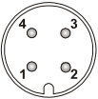
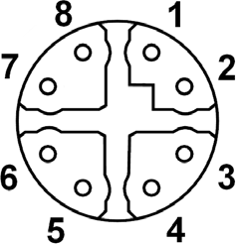
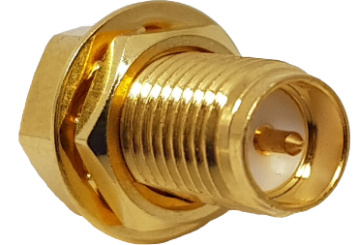
Connectors
Power supply connector
 | Signal Name |  | Pin | Wire color
 | Power | VDC1 | 3 | Blue
 |  | GND | 4 | Black
 | Not connected |  | 1 | Brown
 |  |  | 2 | White
ULTRA-LOCK® 기능 사용으로 커넥터를 간단하고 단단하게 연결할 수 있습니다.
M12 커넥터 Ultra-lock 4핀
male A coding
Ethernet connector
 | Signal name | Pin
 | DA + | 1
 | DA - | 2
 | DB + | 3
 | DB - | 4
 | DD + | 5
 | DD - | 6
 | DC - | 7
 | DC + | 8
ULTRA-LOCK® 기능 사용으로 커넥터를 간단하고 단단하게 연결할 수 있습니다.
M12 커넥터 8핀
female X coding screw 커넥터
WiFi Ant 안테나 커넥터 ( 50Ω)
 | Signal name | Function
 | Ant.1 | RF chain 1
 | Ant.2 | RF chain 2
RP SMA female connector

Slide 4
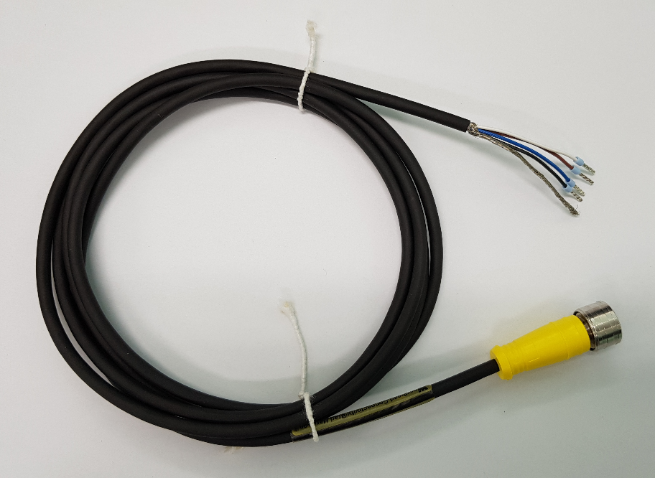
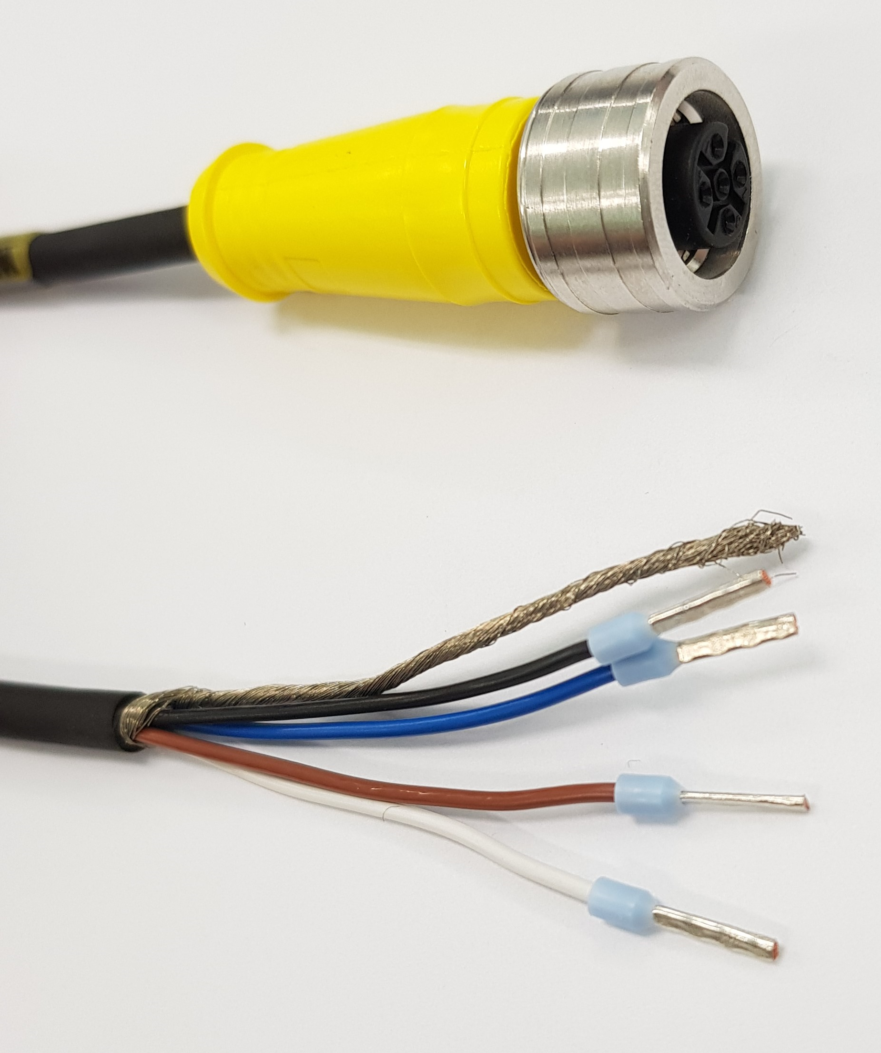
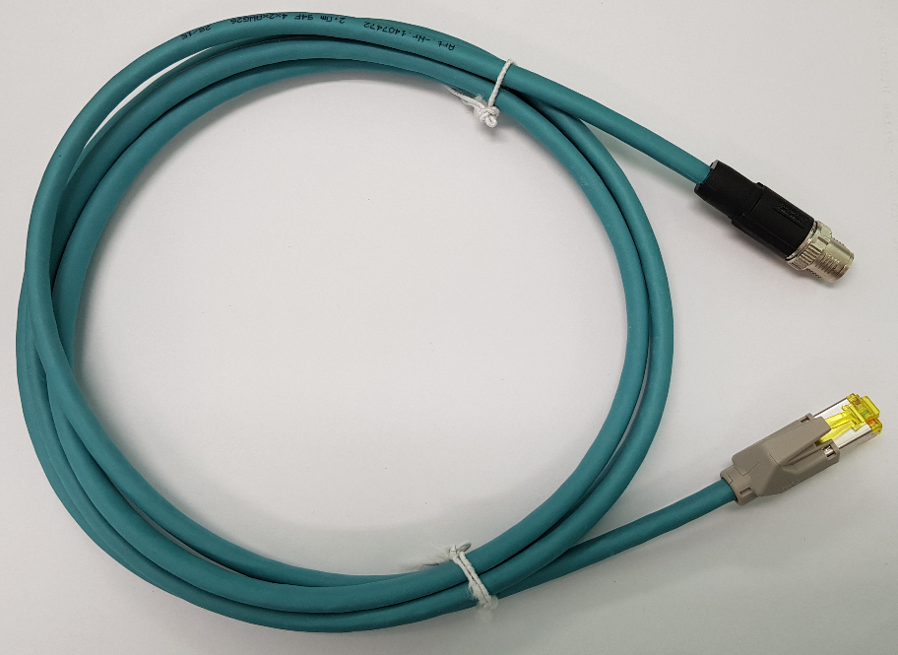
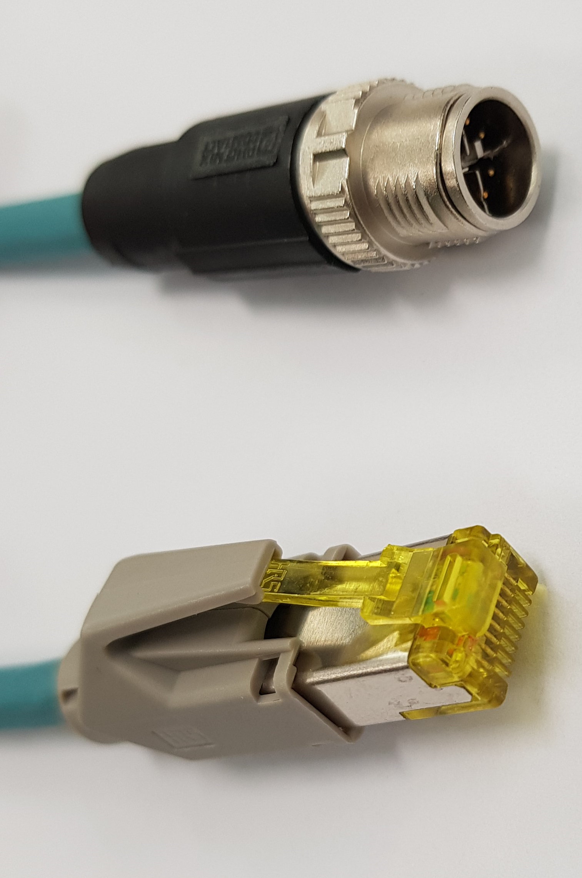
Cables
WLg-M12U-PWR
WLg-M12U/8X-ETH

Slide 5
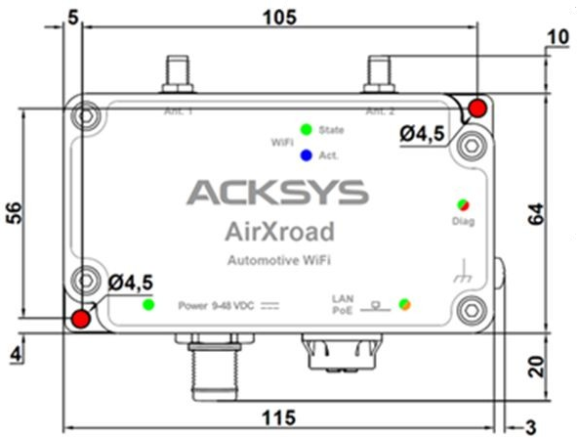
Dimensions
본체

Slide 6
WaveManager : 중앙집중관리 NMS 소프트웨어 (기본 제공)
ACKSYS 제품은 AP 컨트롤러가 없어도 중앙집중관리가 가능합니다. 무상 제공되는 최신 SNMP 프로토콜 기반의 NMS 소프트웨어 "Wave Manager"는 네트워크 운영자가 ACKSYS 제품의 상태를 실시간으로 모니터링 할 수 있으며, 문제 해결 및 설정 변경 등 중앙에서 손쉽게 관리할 수 있는 편리함을 제공합니다.
강력한 중앙집중관리
 | 별도로 AP 컨트롤러를 구축해야 하는 불편함 없이 WaveManager를 통해 실시간 모니터링, 문제해결, 설정변경 등 손쉽게 관리할 수 있는 강력한 중앙집중관리가 가능합니다.
Roaming Monitor
 | 이동설비의 핵심은 로밍. 현재 연결되어 있는 AP와의 실시간 신호세기가 시간별로 그래프를 통해 표시되고, ACKSYS의 Proactive 로밍 (30ms이내)으로 데이터 손실없는 모니터링 기능을 제공합니다.
Association
 | AP에 연결된 Client들의 MAC 주소와 연결된 신호세기를 확인할 수 있고, 실시간으로 끊어진 장비가 있거나 추가로 연결된 Client 정보가 표시됩니다.
Multi-product actions
 | WaveManager를 통해 제품의 웹서버로 접속 하지 않아도 동작중인 제품들의 IP주소, Channel, SSID 등을 변경할 수 있으며 펌웨어 업데이트도 가능합니다.

